Slide 1
센서와
놀아보자!
2017. 1. 20.

Slide 2
CONTENTS
01.
센서?
02.
센서 파헤쳐보기
03.
LCD?
04.
센서와 LCD

Slide 3




1
센서가 뭐지?
센서의 정의
무언가를 느끼며
느끼고
느껴서
그것으로부터 무언가를 알아내는 장치!
영 좋지 않은 센서
Sensor
환자분 느낌 있으세요?
‘감각’, ‘느끼다’ 라는 뜻을 가진 Sense에서 유래
영 좋지 않은 센서
아여(아녀)

Slide 4
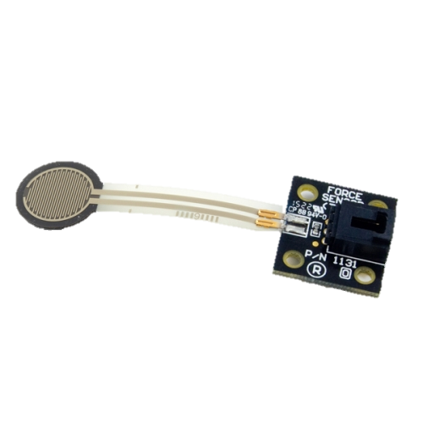
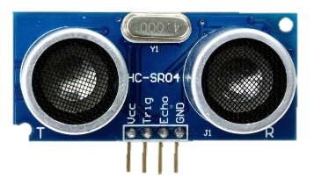
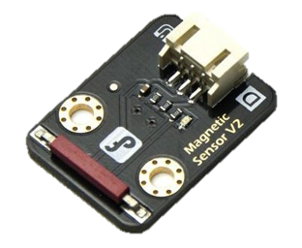
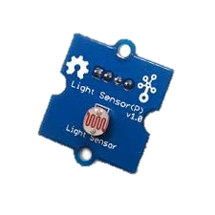

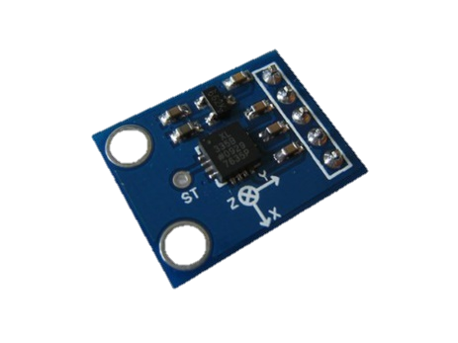
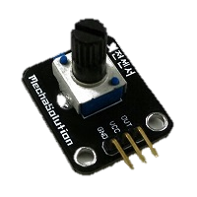
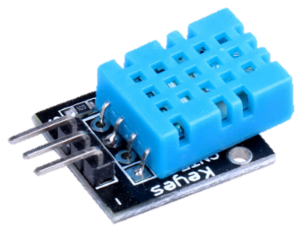
1
센서가 뭐지?
센서의 종류
물체의 유무
압력
속도
자기장
빛
위치
가속도
회전 수
온·습도

Slide 5
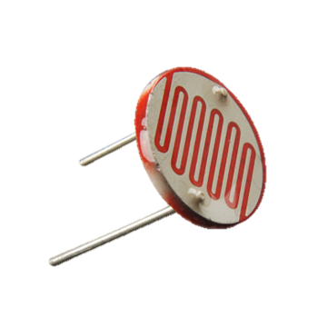
2
센서 파헤쳐보기
조도 센서(CDS)의 원리
빛의 양이 감소
-> 저항의 증가
빛의 양이 증가
-> 저항의 감소

Slide 6
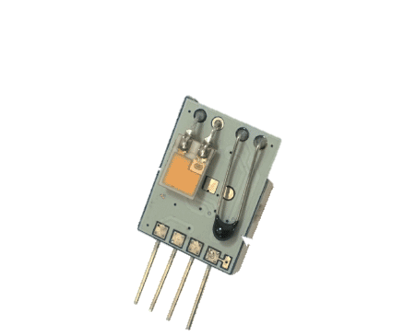


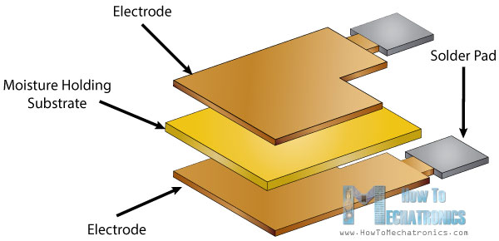

2
센서 파헤쳐보기
온·습도 센서(DHT11)의 원리
전극
접합부
습도 감지
습도 기판
전극
온도 감지
습도의 감소
->저항의 증가
습도의 증가
-> 저항의 감소
▲DHT11 내부

Slide 7


2
센서 파헤쳐보기
온·습도 센서(DHT11)의 원리
습도 감지
온도 감지
온도의 상승
-> 저항의 감소
온도의 하락
->저항의 증가
▲DHT11 내부

Slide 8
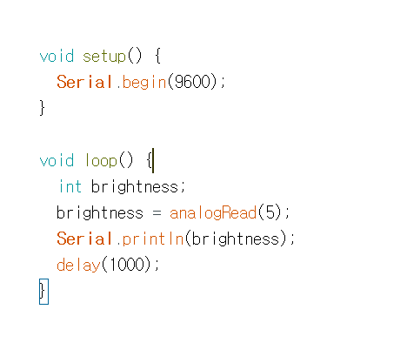
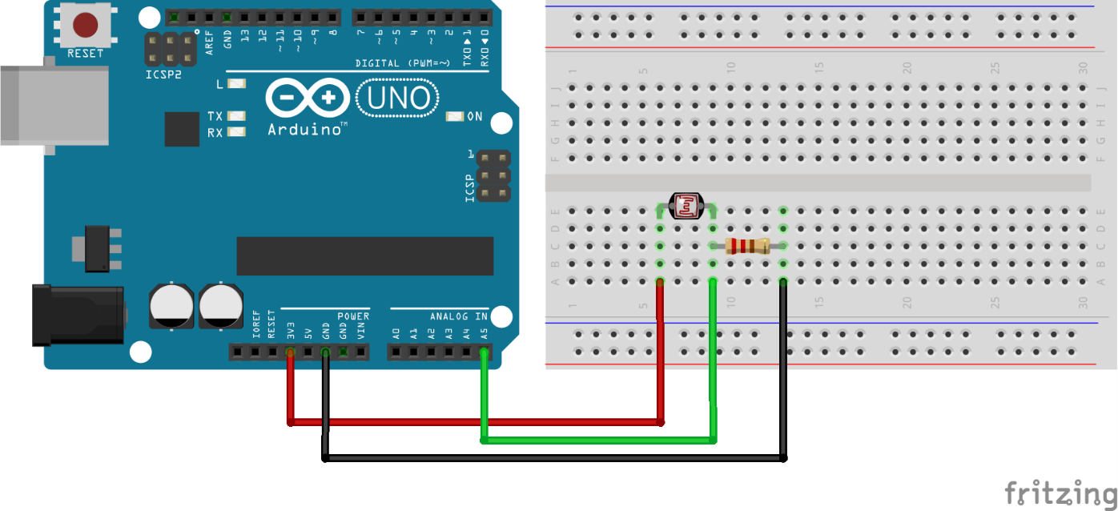
2
센서 파헤쳐보기
센서를 사용해보자! - CDS
▲회로 구성
▲예시 소스

Slide 9
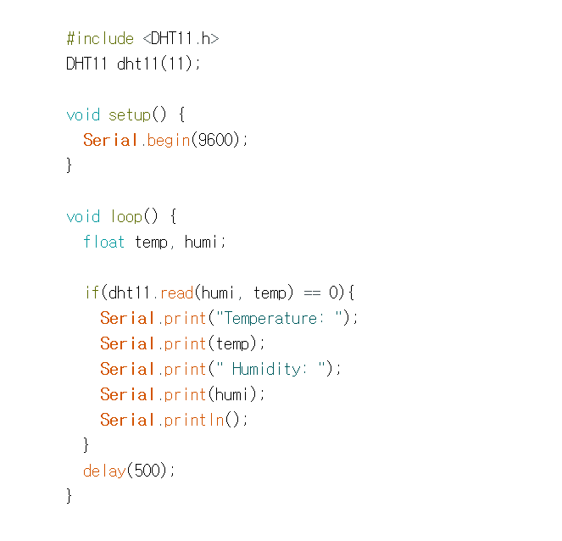
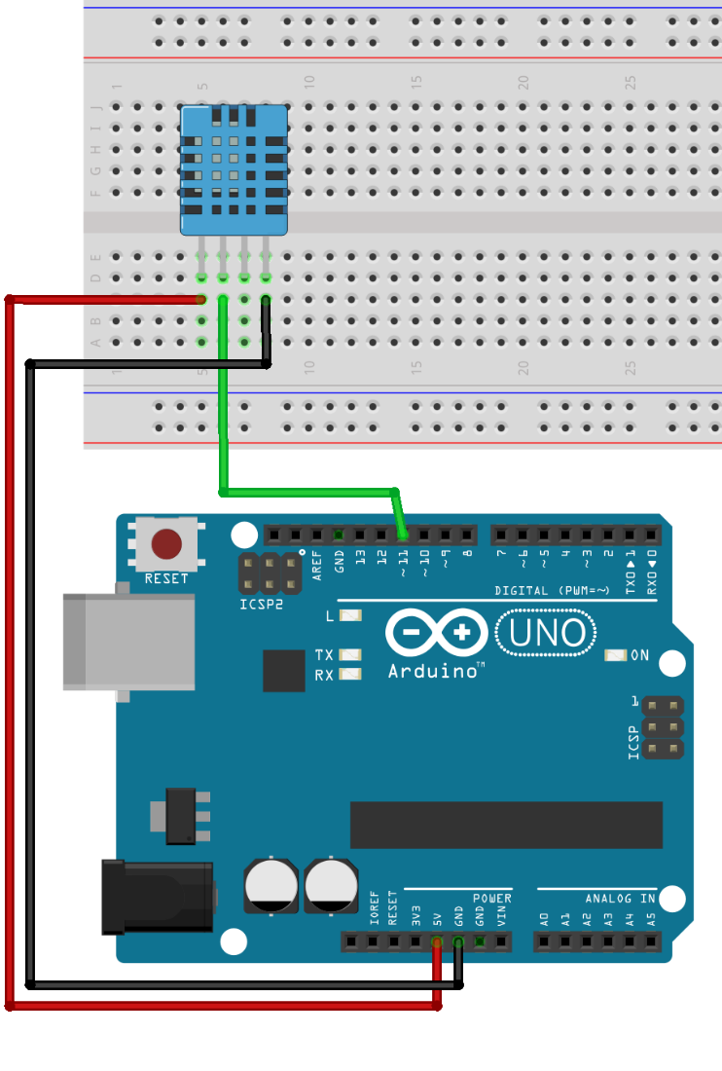
2
센서 파헤쳐보기
센서를 사용해보자! – DHT11
▲회로 구성
▲예시 소스

Slide 10
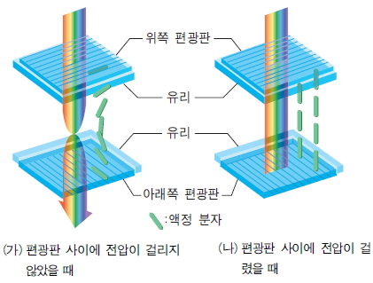
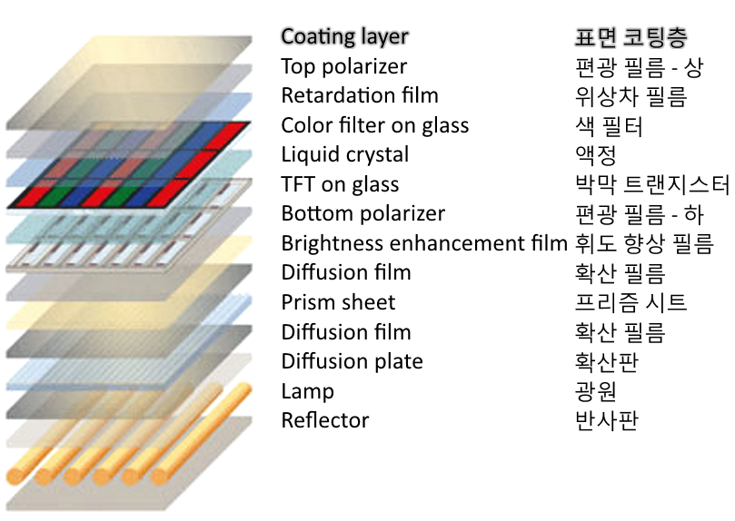
3
LCD?
액정과 LCD
▲액정의 구성
▲LCD (Liquid Crystal Display) 의 구성

Slide 11

3
LCD?
LCD를 써보기 전에…
라이브러리에 대해 알아봅시다~!
-> LCD라이브러리
lcd.begin(); LCD를 사용을 시작
lcd.display(); LCD에 내용을 표시
lcd.noDisplay(); LCD에 내용을 숨김
lcd.setCursor(col,row); row, col의 좌표로 커서를 위치
lcd.cursor(); LCD에 커서를 표시
lcd.noCursor(); LCD에 커서를 숨김
lcd.home(); 커서의 위치를 0,0으로 이동
lcd.blink(); 커서를 깜빡임
lcd.noBlink(); 커서를 깜빡이지 않음
lcd.backlight(); LCD backlight을 킴
lcd.noBacklight(); LCD backlight를 끔
lcd.write(val); LCD 화면에 val 출력(아스키 코드)
lcd.print(val); LCD 화면에 val 출력
lcd.clear(); LCD 화면의 모든 내용 지움
lcd.scrollDisplayRight(); 내용을 우측으로 1칸 이동
lcd.scrollDisplayLeft(); 내용을 좌측으로 1칸 이동
lcd.autoscroll(); 내용을 자동으로 우에서 좌로 스크롤
-라이브러리란:
소프트웨어 개발에 쓰이는
기능과 구조등의 모임

Slide 12
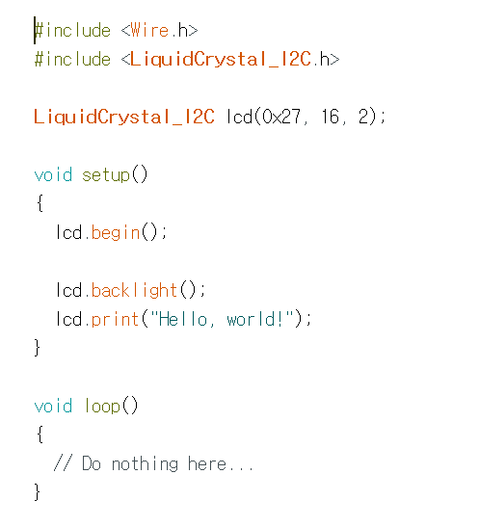
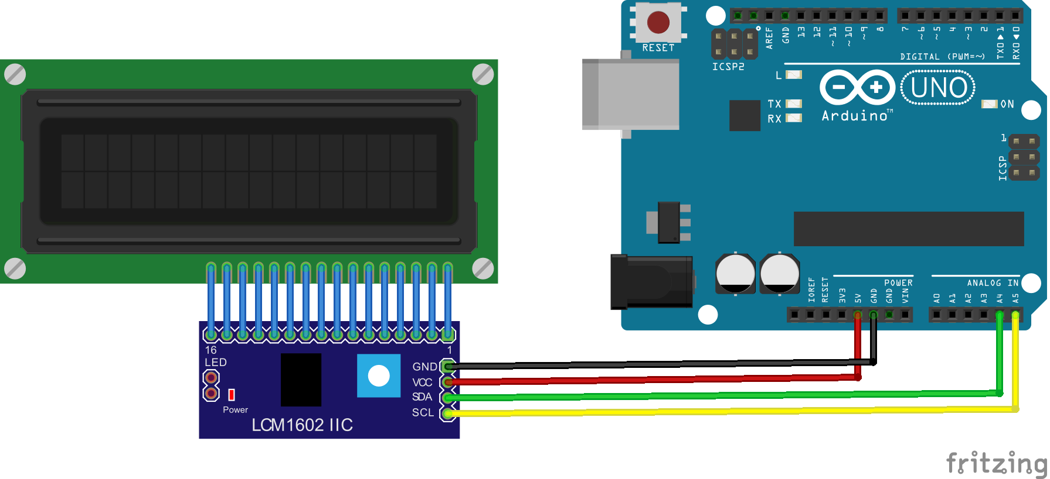
4
LCD 사용해보기
정해진 글씨 출력!
▲회로 구성
▲예제 소스

Slide 13
4
LCD 사용해보기
원하는 글씨 출력!
lcd.begin(); LCD를 사용을 시작
lcd.display(); LCD에 내용을 표시
lcd.noDisplay(); LCD에 내용을 숨김
lcd.setCursor(col,row); row, col의 좌표로 커서를 위치
lcd.cursor(); LCD에 커서를 표시
lcd.noCursor(); LCD에 커서를 숨김
lcd.home(); 커서의 위치를 0,0으로 이동
lcd.blink(); 커서를 깜빡임
lcd.noBlink(); 커서를 깜빡이지 않음
lcd.backlight(); LCD backlight을 킴
lcd.noBacklight(); LCD backlight를 끔
lcd.write(val); LCD 화면에 val 출력(아스키 코드)
lcd.print(val); LCD 화면에 val 출력
lcd.clear(); LCD 화면의 모든 내용 지움
lcd.scrollDisplayRight(); 내용을 우측으로 1칸 이동
lcd.scrollDisplayLeft(); 내용을 좌측으로 1칸 이동
lcd.autoscroll(); 내용을 자동으로 우에서 좌로 스크롤
▲예제 소스
▲다시 보여드립니다!

Slide 14
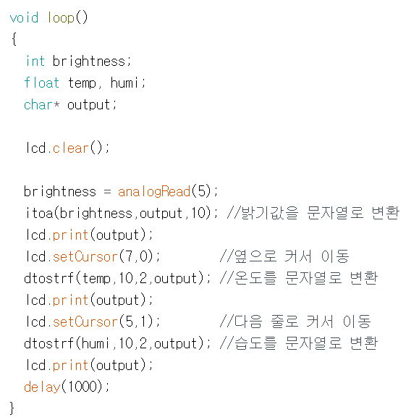
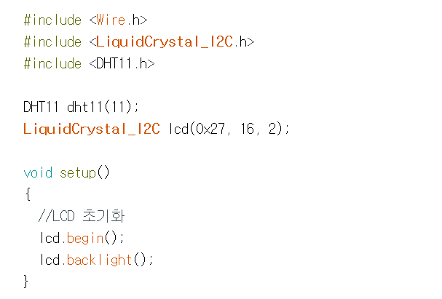
4
LCD 사용해보기
센서도 같이 써볼까?
▲예제 소스

Slide 15
Thanks

